Slide 1
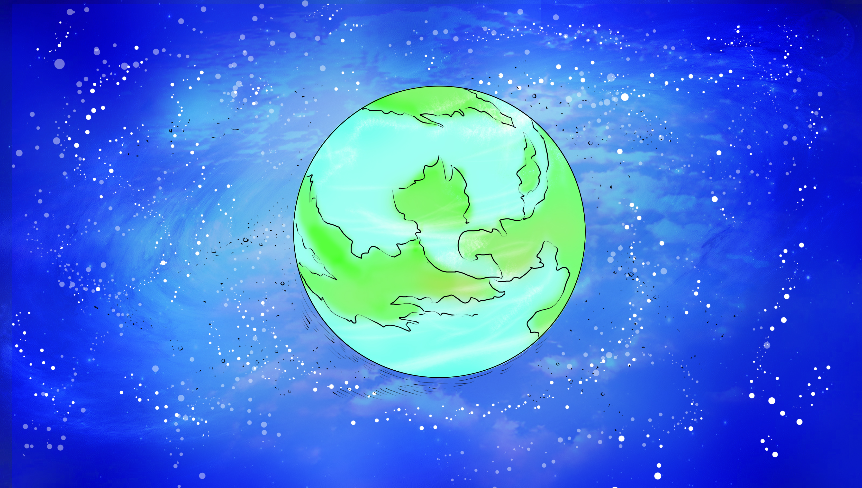

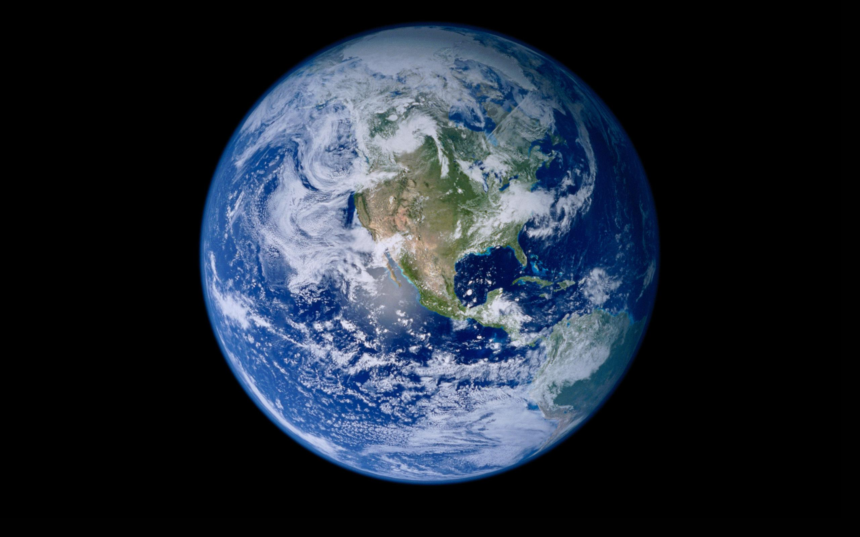

只有一个地球
19

Slide 2

听课文朗读，听准字音。

Slide 3

字词识记
áo
yínɡ
ɡuǒ
lán
ǎi
遨游 晶莹 裹着 摇篮 和蔼
璀璨 资源 矿产 恩赐 慷慨
贡献 滥用 威胁 基地 目睹
仅在淘宝销售
仅在淘宝店铺销售：https://shop488691149.taobao.com
小凤教学
微信：XFJXZYD
https://shop488691149.taobao.com
小凤教学资源店
小凤教学
小凤教学
小凤教学
小凤教学资源店
小凤教学资源店
微信：XFJXZYD
小凤教学资源店
小凤教学
https://shop488691149.taobao.com
微信：XFJXZYD
小凤教学资源店
微信：XFJXZYD
微信：XFJXZYD
微信：XFJXZYD
小凤教学
https://shop488691149.taobao.com
小凤教学资源店
小凤教学
https://shop488691149.taobao.com
https://shop488691149.taobao.com
盗用小凤课件可耻
小凤教学资源店
小凤教学资源店
https://shop488691149.taobao.com
https://shop488691149.taobao.com
小凤教学资源店
小凤教学
小凤教学资源店
微信：XFJXZYD
càn
cuǐ
zī
kuànɡ
cì
kǎi
https://shop488691149.taobao.com
小凤制作
kānɡ
https://shop488691149.taobao.com
小凤教学
小凤教学资源店
https://shop488691149.taobao.com
小凤教学
小凤教学资源店
小凤教学资源店
鄙视盗用小凤课件
https://shop488691149.taobao.com
https://shop488691149.taobao.com
https://shop488691149.taobao.com
微信：XFJXZYD
小凤教学
小凤教学
https://shop488691149.taobao.com
小凤教学资源店
小凤教学资源店
小凤教学
唯一店铺
小凤教学资源店
微信：XFJXZYD
ɡònɡ
làn
xié
jī
dǔ
盗用小凤课件可耻
微信：XFJXZYD
https://shop488691149.taobao.com
鄙视盗用小凤课件
https://shop488691149.taobao.com
小凤教学
小凤教学
小凤教学
小凤教学
淘宝店铺https://shop488691149.taobao.com
微信：XFJXZYD
小凤教学资源店
https://shop488691149.taobao.com
微信：XFJXZYD
小凤教学
小凤教学资源店
小凤教学
淘宝店铺：小凤教学资源店
https://shop488691149.taobao.com
小凤教学资源店
盗用小凤课件可耻
微信：XFJXZYD
微信：XFJXZYD
小凤教学资源店
鄙视盗用小凤课件
小凤教学资源店
小凤教学资源店
小凤教学资源店
小凤教学资源店
小凤教学资源店
小凤教学资源店
微信：XFJXZYD
小凤教学
小凤教学
盗用小凤课件可耻
小凤教学
淘宝店铺：https://shop488691149.taobao.com
淘宝唯一店铺：https://shop488691149.taobao.com

Slide 4
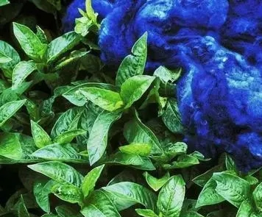
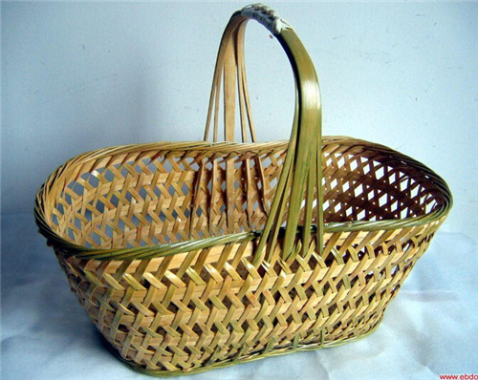
比一比，认一认。
蓝（ ）
篮（ ）
赌（ ）
睹（ ）
打赌
蓝色
目睹
竹篮
堵（ ）
堵住

Slide 5
我会写
书写本课生字时，有哪些笔画需要注意呢？
yínɡ
ɡuǒ
lán
ǎi
zī
kuànɡ
仅在淘宝销售
仅在淘宝店铺销售：https://shop488691149.taobao.com
小凤教学
微信：XFJXZYD
https://shop488691149.taobao.com
小凤教学资源店
小凤教学
小凤教学
小凤教学
小凤教学资源店
小凤教学资源店
微信：XFJXZYD
小凤教学资源店
小凤教学
矿
莹
裹
篮
蔼
资
https://shop488691149.taobao.com
微信：XFJXZYD
小凤教学资源店
微信：XFJXZYD
微信：XFJXZYD
微信：XFJXZYD
小凤教学
https://shop488691149.taobao.com
小凤教学资源店
小凤教学
https://shop488691149.taobao.com
https://shop488691149.taobao.com
盗用小凤课件可耻
小凤教学资源店
小凤教学资源店
https://shop488691149.taobao.com
https://shop488691149.taobao.com
小凤教学资源店
小凤教学
https://shop488691149.taobao.com
小凤教学资源店
微信：XFJXZYD
小凤教学
小凤制作
https://shop488691149.taobao.com
小凤教学资源店
https://shop488691149.taobao.com
小凤教学
小凤教学资源店
ɡònɡ
鄙视盗用小凤课件
https://shop488691149.taobao.com
làn
jī
dǔ
kānɡ
kǎi
小凤教学资源店
https://shop488691149.taobao.com
https://shop488691149.taobao.com
微信：XFJXZYD
小凤教学
小凤教学
https://shop488691149.taobao.com
小凤教学资源店
小凤教学资源店
小凤教学
唯一店铺
小凤教学资源店
微信：XFJXZYD
鄙视盗用小凤课件
盗用小凤课件可耻
微信：XFJXZYD
https://shop488691149.taobao.com
基
睹
慷
慨
贡
滥
小凤教学
小凤教学
https://shop488691149.taobao.com
小凤教学
小凤教学
淘宝店铺https://shop488691149.taobao.com
微信：XFJXZYD
小凤教学资源店
https://shop488691149.taobao.com
微信：XFJXZYD
小凤教学
小凤教学资源店
小凤教学
淘宝店铺：小凤教学资源店
https://shop488691149.taobao.com
小凤教学资源店
盗用小凤课件可耻
微信：XFJXZYD
微信：XFJXZYD
小凤教学资源店
鄙视盗用小凤课件
小凤教学资源店
小凤教学资源店
小凤教学资源店
小凤教学资源店
小凤教学资源店
小凤教学资源店
微信：XFJXZYD
小凤教学
小凤教学
盗用小凤课件可耻
小凤教学
淘宝店铺：https://shop488691149.taobao.com
淘宝唯一店铺：https://shop488691149.taobao.com

Slide 6

根据词语的意思，在文中找出这些词语。
（ ）：光亮而透明。
（ ）：微小。
（ ）：态度温和，容易亲近。
（ ）：过度使用，没有节制。
（ ）：亲眼看见。
晶莹
仅在淘宝销售
仅在淘宝店铺销售：https://shop488691149.taobao.com
小凤教学
微信：XFJXZYD
https://shop488691149.taobao.com
小凤教学资源店
小凤教学
小凤教学
小凤教学
小凤教学资源店
小凤教学资源店
微信：XFJXZYD
小凤教学资源店
小凤教学
渺小
https://shop488691149.taobao.com
微信：XFJXZYD
小凤教学资源店
微信：XFJXZYD
微信：XFJXZYD
微信：XFJXZYD
小凤教学
https://shop488691149.taobao.com
小凤教学资源店
小凤教学
https://shop488691149.taobao.com
https://shop488691149.taobao.com
盗用小凤课件可耻
小凤教学资源店
小凤教学资源店
https://shop488691149.taobao.com
https://shop488691149.taobao.com
小凤教学资源店
小凤教学
https://shop488691149.taobao.com
小凤教学资源店
微信：XFJXZYD
和蔼可亲
小凤教学
小凤制作
https://shop488691149.taobao.com
小凤教学资源店
https://shop488691149.taobao.com
小凤教学
小凤教学资源店
小凤教学资源店
鄙视盗用小凤课件
https://shop488691149.taobao.com
https://shop488691149.taobao.com
https://shop488691149.taobao.com
微信：XFJXZYD
小凤教学
小凤教学
https://shop488691149.taobao.com
滥用
小凤教学资源店
小凤教学资源店
小凤教学
唯一店铺
小凤教学资源店
微信：XFJXZYD
鄙视盗用小凤课件
盗用小凤课件可耻
微信：XFJXZYD
https://shop488691149.taobao.com
小凤教学
小凤教学
https://shop488691149.taobao.com
小凤教学
小凤教学
淘宝店铺https://shop488691149.taobao.com
微信：XFJXZYD
小凤教学资源店
https://shop488691149.taobao.com
微信：XFJXZYD
小凤教学
小凤教学资源店
目睹
小凤教学
淘宝店铺：小凤教学资源店
https://shop488691149.taobao.com
小凤教学资源店
盗用小凤课件可耻
微信：XFJXZYD
微信：XFJXZYD
小凤教学资源店
鄙视盗用小凤课件
小凤教学资源店
小凤教学资源店
小凤教学资源店
小凤教学资源店
小凤教学资源店
小凤教学资源店
微信：XFJXZYD
小凤教学
小凤教学
盗用小凤课件可耻
小凤教学
淘宝店铺：https://shop488691149.taobao.com
淘宝唯一店铺：https://shop488691149.taobao.com

Slide 7

我会读课文
和同学一起读课文，读通顺，读准字音，停顿准确，注意语气。读完后和同学交流你获取到的关于地球的信息。

Slide 8

从每段中找出最能概括整段话意思的关键句，借助关键句说说每一段的意思。

Slide 9

交流找出的每个自然段的关键句：
①
地球，这位人类的母亲，这个生命的摇篮，是那样美丽壮观，和蔼可亲。
②
同茫茫宇宙相比，地球是渺小的。
③
地球所拥有的自然资源也是有限的。
④
不但使它们不能再生，还造成了一系列生态灾难，给人类生存带来了严重的威胁。

Slide 10
⑤
我们不能移居到别的星球上去吗？
⑥
人类不能指望地球被破坏以后再移居到别的星球上去。
仅在淘宝销售
仅在淘宝店铺销售：https://shop488691149.taobao.com
小凤教学
微信：XFJXZYD
https://shop488691149.taobao.com
小凤教学资源店
小凤教学
小凤教学
小凤教学
小凤教学资源店
小凤教学资源店
微信：XFJXZYD
小凤教学资源店
小凤教学
https://shop488691149.taobao.com
微信：XFJXZYD
小凤教学资源店
微信：XFJXZYD
微信：XFJXZYD
⑦
小凤教学
微信：XFJXZYD
小凤教学
https://shop488691149.taobao.com
小凤教学资源店
但是，即使这些设想能实现，也是遥远的事情。再说，又有多少人能够去居住呢？
https://shop488691149.taobao.com
https://shop488691149.taobao.com
盗用小凤课件可耻
小凤教学资源店
小凤教学资源店
https://shop488691149.taobao.com
https://shop488691149.taobao.com
小凤教学资源店
小凤教学
https://shop488691149.taobao.com
小凤教学资源店
微信：XFJXZYD
小凤教学
小凤制作
https://shop488691149.taobao.com
小凤教学资源店
https://shop488691149.taobao.com
小凤教学
小凤教学资源店
小凤教学资源店
鄙视盗用小凤课件
https://shop488691149.taobao.com
https://shop488691149.taobao.com
⑧
微信：XFJXZYD
小凤教学
小凤教学
https://shop488691149.taobao.com
小凤教学资源店
小凤教学资源店
唯一店铺
小凤教学资源店
https://shop488691149.taobao.com
我们这个地球太可爱了，同时又太容易破碎了！
微信：XFJXZYD
小凤教学
盗用小凤课件可耻
微信：XFJXZYD
https://shop488691149.taobao.com
鄙视盗用小凤课件
https://shop488691149.taobao.com
小凤教学
小凤教学
小凤教学
小凤教学
淘宝店铺https://shop488691149.taobao.com
微信：XFJXZYD
小凤教学资源店
https://shop488691149.taobao.com
微信：XFJXZYD
小凤教学
小凤教学资源店
小凤教学
⑨
淘宝店铺：小凤教学资源店
https://shop488691149.taobao.com
小凤教学资源店
我们要精心地保护地球，保护地球的生态环境。
盗用小凤课件可耻
微信：XFJXZYD
微信：XFJXZYD
小凤教学资源店
鄙视盗用小凤课件
小凤教学资源店
小凤教学资源店
小凤教学资源店
小凤教学资源店
小凤教学资源店
小凤教学资源店
微信：XFJXZYD
小凤教学
小凤教学
盗用小凤课件可耻
小凤教学
淘宝店铺：https://shop488691149.taobao.com
淘宝唯一店铺：https://shop488691149.taobao.com

Slide 11
思考：哪些段落表达的意思是同一个方面的呢？试着合并相关段落，并提炼合并后的内容要点。

Slide 12
你合并了哪些段落？提炼出的内容要点是什么呢？
①
地球，这位人类的母亲，这个生命的摇篮，是那样美丽壮观，和蔼可亲。
（1-2）
地球美丽但渺小。
②
同茫茫宇宙相比，地球是渺小的。
③
（3-4）
地球所拥有的自然资源有限。
地球所拥有的自然资源也是有限的。
④
不但使它们不能再生，还造成了一系列生态灾难，给人类生存带来了严重的威胁。

Slide 13
⑤
我们不能移居到别的星球上去吗？
⑥
目前人类还无法移居到别的星球。
（5-7）
人类不能指望地球被破坏以后再移居到别的星球上去。
⑦
但是，即使这些设想能实现，也是遥远的事情。再说，又有多少人能够去居住呢？
（8-9）
我们要精心保护地球。
⑧
我们这个地球太可爱了，同时又太容易破碎了！
⑨
我们要精心地保护地球，保护地球的生态环境。

Slide 14
说说课文讲了哪几方面的内容。
地球美丽但渺小
这四个方面之间有什么关系呢？
地球的自然资源有限
目前人类还无法移居
我们要精心保护地球

Slide 15
思考：作者想表达的主要观点是什么？
地球美丽但渺小
因为地球美丽渺小，而且资源有限，但是无法移居，所以我们必须要保护地球。
地球的自然资源有限
目前人类还无法移居
我们要精心保护地球

Slide 16
作者想表达的主要观点：
我们要精心地保护地球，保护地球的生态环境。

Slide 17
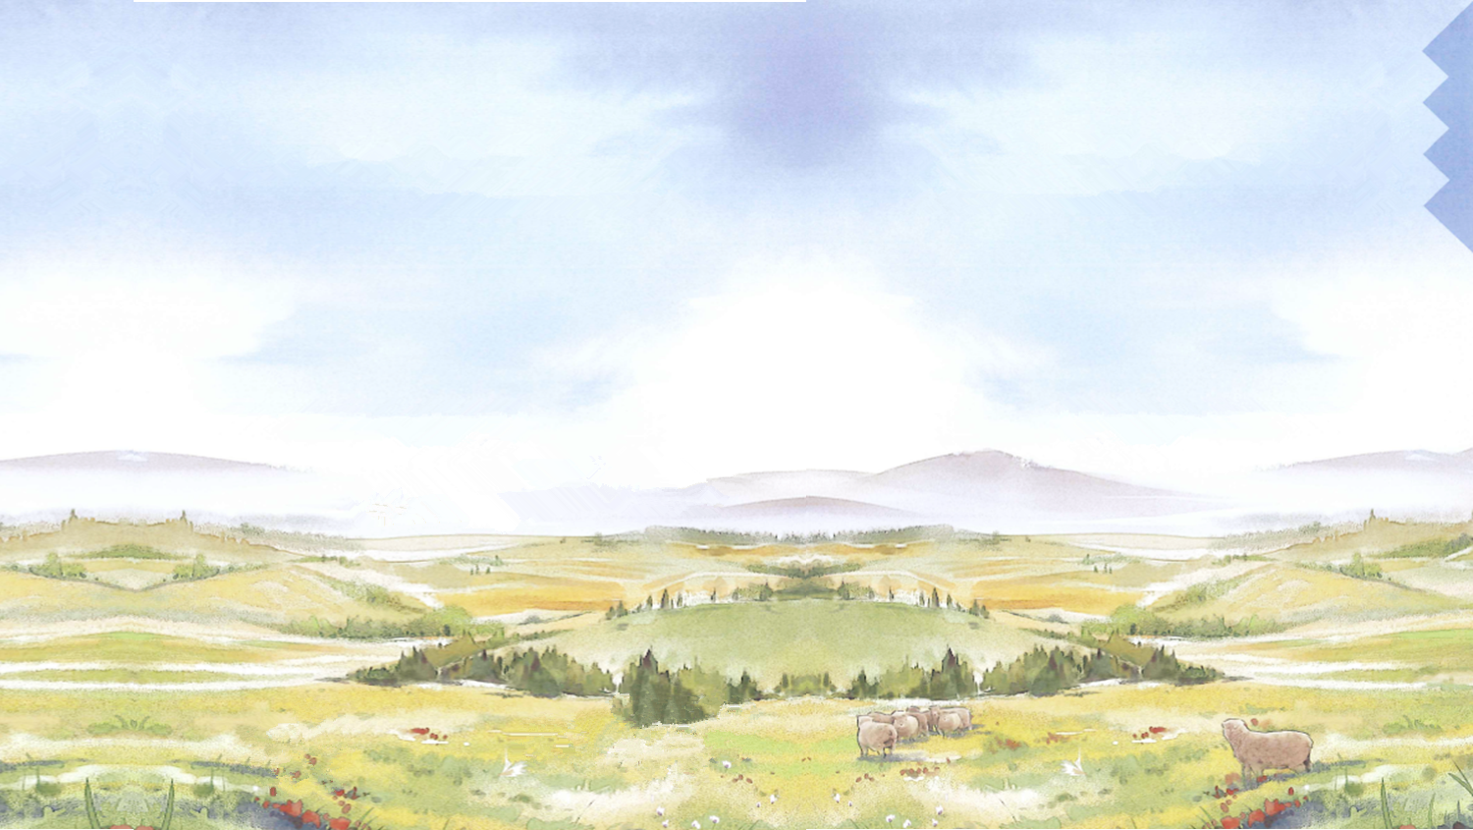
学法小结
抓住关键句，把握文章的主要观点。

Slide 18

地球美丽但渺小
默读课文第1-2自然段：
用“___”画出描写地球美丽的句子，
用“﹏”画出描写地球渺小的句子。

Slide 19

地球美丽
据有幸飞上太空的宇航员介绍，他们在天际遨游时遥望地球，映入眼帘的是一个晶莹的球体，上面蓝色和白色的纹痕相互交错，周围裹着一层薄薄的水蓝色的“纱衣”。
仅在淘宝销售
仅在淘宝店铺销售：https://shop488691149.taobao.com
小凤教学
微信：XFJXZYD
https://shop488691149.taobao.com
小凤教学资源店
小凤教学
小凤教学
小凤教学
小凤教学资源店
小凤教学资源店
微信：XFJXZYD
小凤教学资源店
小凤教学
https://shop488691149.taobao.com
微信：XFJXZYD
小凤教学资源店
微信：XFJXZYD
微信：XFJXZYD
微信：XFJXZYD
小凤教学
https://shop488691149.taobao.com
小凤教学资源店
小凤教学
https://shop488691149.taobao.com
https://shop488691149.taobao.com
盗用小凤课件可耻
小凤教学资源店
小凤教学资源店
https://shop488691149.taobao.com
https://shop488691149.taobao.com
小凤教学资源店
小凤教学
https://shop488691149.taobao.com
小凤教学资源店
微信：XFJXZYD
小凤教学
小凤制作
https://shop488691149.taobao.com
小凤教学资源店
https://shop488691149.taobao.com
小凤教学
小凤教学资源店
小凤教学资源店
鄙视盗用小凤课件
https://shop488691149.taobao.com
https://shop488691149.taobao.com
https://shop488691149.taobao.com
微信：XFJXZYD
小凤教学
小凤教学
https://shop488691149.taobao.com
小凤教学资源店
小凤教学资源店
小凤教学
唯一店铺
小凤教学资源店
微信：XFJXZYD
鄙视盗用小凤课件
盗用小凤课件可耻
微信：XFJXZYD
https://shop488691149.taobao.com
小凤教学
小凤教学
https://shop488691149.taobao.com
小凤教学
小凤教学
淘宝店铺https://shop488691149.taobao.com
微信：XFJXZYD
小凤教学资源店
https://shop488691149.taobao.com
微信：XFJXZYD
小凤教学
小凤教学资源店
小凤教学
淘宝店铺：小凤教学资源店
https://shop488691149.taobao.com
小凤教学资源店
形状
颜色
盗用小凤课件可耻
微信：XFJXZYD
微信：XFJXZYD
小凤教学资源店
鄙视盗用小凤课件
小凤教学资源店
小凤教学资源店
小凤教学资源店
小凤教学资源店
小凤教学资源店
小凤教学资源店
微信：XFJXZYD
小凤教学
小凤教学
盗用小凤课件可耻
小凤教学
淘宝店铺：https://shop488691149.taobao.com
淘宝唯一店铺：https://shop488691149.taobao.com

Slide 20
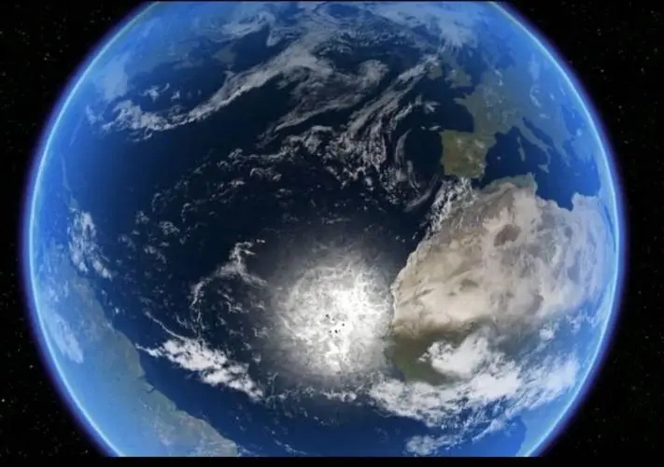
你知道水蓝色的“纱衣”指的是什么吗？
周围裹着一层薄薄的水蓝色的“纱衣”。
引号表示“纱衣” 这个词有特殊含义，在这里指大气层。

Slide 21

这个句子用了什么说明方法？
打比方
地球，这位人类的母亲，这个生命的摇篮，是那样美丽壮观，和蔼可亲。
用打比方的方法说明了地球与人类及万物生存的密切关系，也使句子在表达上生动形象。

Slide 22
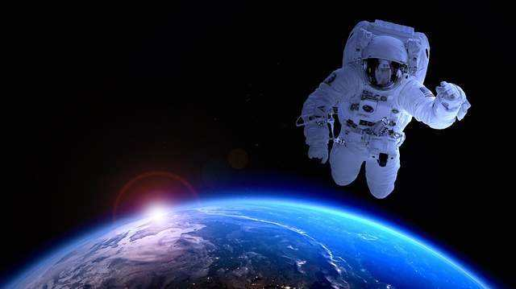
朗读课文第1自然段，站在宇航员的角度，感受地球的美丽壮观。

Slide 23
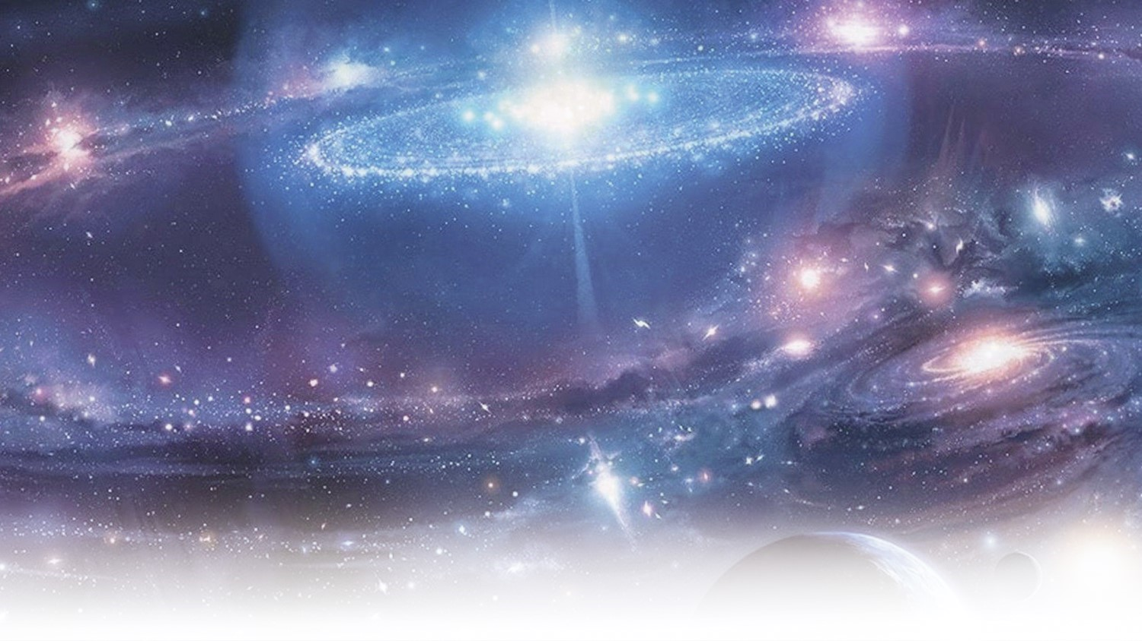
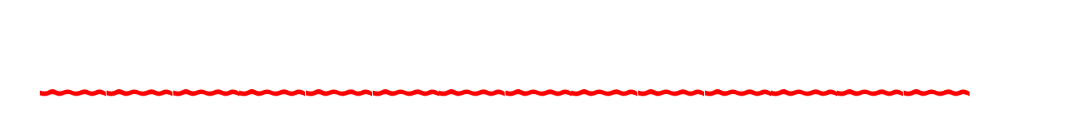
地球渺小
用“作比较”的方法说明了地球的渺小。
在群星璀璨的宇宙中，地球是一个半径约为6400千米的星球。同茫茫宇宙相比，地球是渺小的。它只有这么大，不会再长大。
6400千米
列数字
作比较

Slide 24
地球的自然资源有限
默读课文第3、4自然段，找一找：课文中列举了哪些自然资源？人类是如何对待这些资源的？把相关内容做上标记。

Slide 25
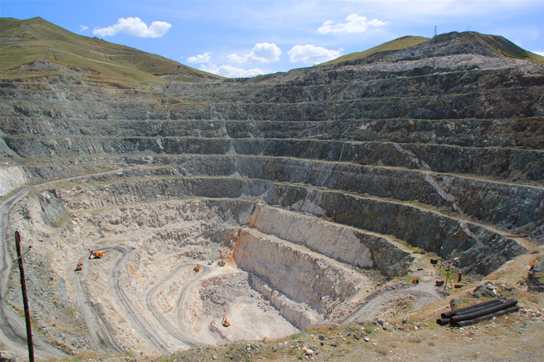

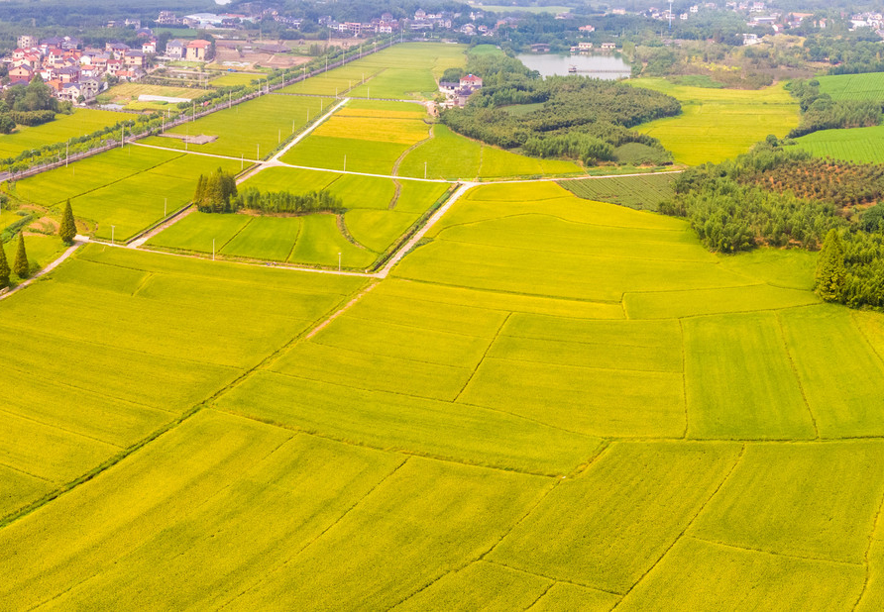
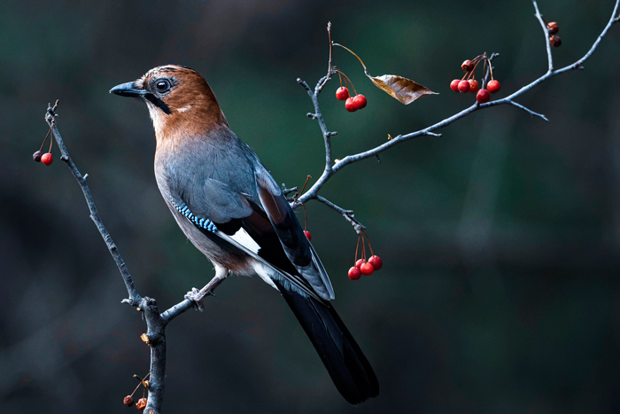
课文中列举了地球给人类提供的哪些自然资源？
仅在淘宝销售
仅在淘宝店铺销售：https://shop488691149.taobao.com
小凤教学
微信：XFJXZYD
https://shop488691149.taobao.com
小凤教学资源店
小凤教学
小凤教学
小凤教学
小凤教学资源店
小凤教学资源店
微信：XFJXZYD
小凤教学资源店
小凤教学
https://shop488691149.taobao.com
微信：XFJXZYD
小凤教学资源店
微信：XFJXZYD
微信：XFJXZYD
微信：XFJXZYD
小凤教学
https://shop488691149.taobao.com
小凤教学资源店
小凤教学
https://shop488691149.taobao.com
https://shop488691149.taobao.com
盗用小凤课件可耻
小凤教学资源店
小凤教学资源店
https://shop488691149.taobao.com
https://shop488691149.taobao.com
小凤教学资源店
小凤教学
https://shop488691149.taobao.com
小凤教学资源店
微信：XFJXZYD
小凤教学
小凤制作
https://shop488691149.taobao.com
小凤教学资源店
https://shop488691149.taobao.com
小凤教学
小凤教学资源店
小凤教学资源店
鄙视盗用小凤课件
https://shop488691149.taobao.com
https://shop488691149.taobao.com
https://shop488691149.taobao.com
微信：XFJXZYD
小凤教学
小凤教学
https://shop488691149.taobao.com
小凤教学资源店
小凤教学资源店
小凤教学
唯一店铺
小凤教学资源店
微信：XFJXZYD
鄙视盗用小凤课件
盗用小凤课件可耻
微信：XFJXZYD
https://shop488691149.taobao.com
矿产资源
水资源
小凤教学
生物资源
https://shop488691149.taobao.com
土地资源
小凤教学
小凤教学
小凤教学
淘宝店铺https://shop488691149.taobao.com
微信：XFJXZYD
小凤教学资源店
https://shop488691149.taobao.com
微信：XFJXZYD
小凤教学
小凤教学资源店
小凤教学
淘宝店铺：小凤教学资源店
https://shop488691149.taobao.com
小凤教学资源店
盗用小凤课件可耻
微信：XFJXZYD
微信：XFJXZYD
小凤教学资源店
鄙视盗用小凤课件
小凤教学资源店
小凤教学资源店
小凤教学资源店
小凤教学资源店
小凤教学资源店
小凤教学资源店
微信：XFJXZYD
小凤教学
小凤教学
盗用小凤课件可耻
小凤教学
淘宝店铺：https://shop488691149.taobao.com
淘宝唯一店铺：https://shop488691149.taobao.com

Slide 26
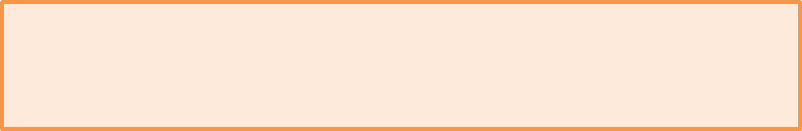
矿产资源
你从哪些地方感受到了矿产资源有限？
地球所拥有的自然资源也是有限的。拿矿产资源来说，它不是谁的恩赐，而是经过几百万年，甚至几亿年的地质变化才形成的。地球是无私的，它向人类慷慨地提供矿产资源。但是，如果不加节制地开采，必将加速地球上矿产资源的枯竭。
列数字
形成的时间漫长，资源有限。

Slide 27
人类是如何对待矿产资源的？会带来怎样的危机？
地球是无私的，它向人类慷慨地提供矿产资源。但是，如果不加节制地开采，必将加速地球上矿产资源的枯竭。
仅在淘宝销售
仅在淘宝店铺销售：https://shop488691149.taobao.com
小凤教学
微信：XFJXZYD
https://shop488691149.taobao.com
小凤教学资源店
小凤教学
小凤教学
小凤教学
小凤教学资源店
小凤教学资源店
微信：XFJXZYD
小凤教学资源店
小凤教学
https://shop488691149.taobao.com
微信：XFJXZYD
小凤教学资源店
微信：XFJXZYD
微信：XFJXZYD
微信：XFJXZYD
小凤教学
https://shop488691149.taobao.com
小凤教学资源店
小凤教学
https://shop488691149.taobao.com
https://shop488691149.taobao.com
盗用小凤课件可耻
小凤教学资源店
小凤教学资源店
https://shop488691149.taobao.com
https://shop488691149.taobao.com
小凤教学资源店
小凤教学
https://shop488691149.taobao.com
小凤教学资源店
微信：XFJXZYD
小凤教学
小凤制作
https://shop488691149.taobao.com
小凤教学资源店
https://shop488691149.taobao.com
小凤教学
小凤教学资源店
小凤教学资源店
鄙视盗用小凤课件
https://shop488691149.taobao.com
https://shop488691149.taobao.com
https://shop488691149.taobao.com
微信：XFJXZYD
小凤教学
小凤教学
https://shop488691149.taobao.com
小凤教学资源店
小凤教学资源店
小凤教学
唯一店铺
小凤教学资源店
微信：XFJXZYD
鄙视盗用小凤课件
盗用小凤课件可耻
微信：XFJXZYD
https://shop488691149.taobao.com
小凤教学
小凤教学
https://shop488691149.taobao.com
小凤教学
小凤教学
淘宝店铺https://shop488691149.taobao.com
小凤教学资源店
https://shop488691149.taobao.com
微信：XFJXZYD
微信：XFJXZYD
加速矿产资源枯竭
不加节制地开采
小凤教学
小凤教学资源店
小凤教学
淘宝店铺：小凤教学资源店
https://shop488691149.taobao.com
小凤教学资源店
盗用小凤课件可耻
微信：XFJXZYD
微信：XFJXZYD
小凤教学资源店
鄙视盗用小凤课件
小凤教学资源店
小凤教学资源店
小凤教学资源店
小凤教学资源店
小凤教学资源店
小凤教学资源店
微信：XFJXZYD
小凤教学
小凤教学
盗用小凤课件可耻
小凤教学
淘宝店铺：https://shop488691149.taobao.com
淘宝唯一店铺：https://shop488691149.taobao.com

Slide 28
人类是如何对待其他资源的？又带来了怎样的危机？
人类生活所需的水资源、土地资源、生物资源等，本来是可以不断再生，长期给人类作贡献的。但是，因为人们随意毁坏自然资源，不顾后果地滥用化学品，不但使它们不能再生，还造成了一系列生态灾难，给人类生存带来了严重的威胁。

Slide 29
人类行为
带来的危机
随意毁坏资源
滥用化学品
资源不能再生
生态灾难

Slide 30
朗读语段，注意红色标出的连词，你体会到了什么？
人类生活所需要的水资源、土地资源、生物资源等，本来是可以不断再生，长期给人类作贡献的。但是，因为人们随意毁坏自然资源，不顾后果地滥用化学品，不但使它们不能再生，还造成了一系列生态灾难，给人类生存带来了严重的威胁。
人类破坏资源造成的后果十分严重！

Slide 31
去掉连词再读一读，与课文原句作比较，你体会到了什么？
人类生活所需要的水资源、土地资源、生物资源等，是可以不断再生，长期给人类作贡献的。人们随意毁坏自然资源，不顾后果地滥用化学品，使它们不能再生，造成了一系列生态灾难，给人类生存带来了严重的威胁。
原文的表达更能体现危机程度之深。

Slide 32
人类生活所需要的水资源、土地资源、生物资源等，本来是可以不断再生，长期给人类作贡献的。但是，因为人们随意毁坏自然资源，不顾后果地滥用化学品，不但使它们不能再生，还造成了一系列生态灾难，给人类生存带来了严重的威胁。
“本来”一词准确地点明了可再生资源已遭到破坏，强调了“水资源、土地资源、生物资源”等原先的可再生性，突出了其现在的不可再生性。

Slide 33
人类生活所需要的水资源、土地资源、生物资源等，本来是可以不断再生，长期给人类作贡献的。但是，因为人们随意毁坏自然资源，不顾后果地滥用化学品，不但使它们不能再生，还造成了一系列生态灾难，给人类生存带来了严重的威胁。
“但是”“因为”“不但”“还”说明了我们人类自身的行为给地球的自然资源乃至整个生态环境造成的严重恶果，重申了可再生资源破坏后人类面临的危机，从而给人们以警示。

Slide 34
带着你的感受朗读第3-4自然段。

Slide 35

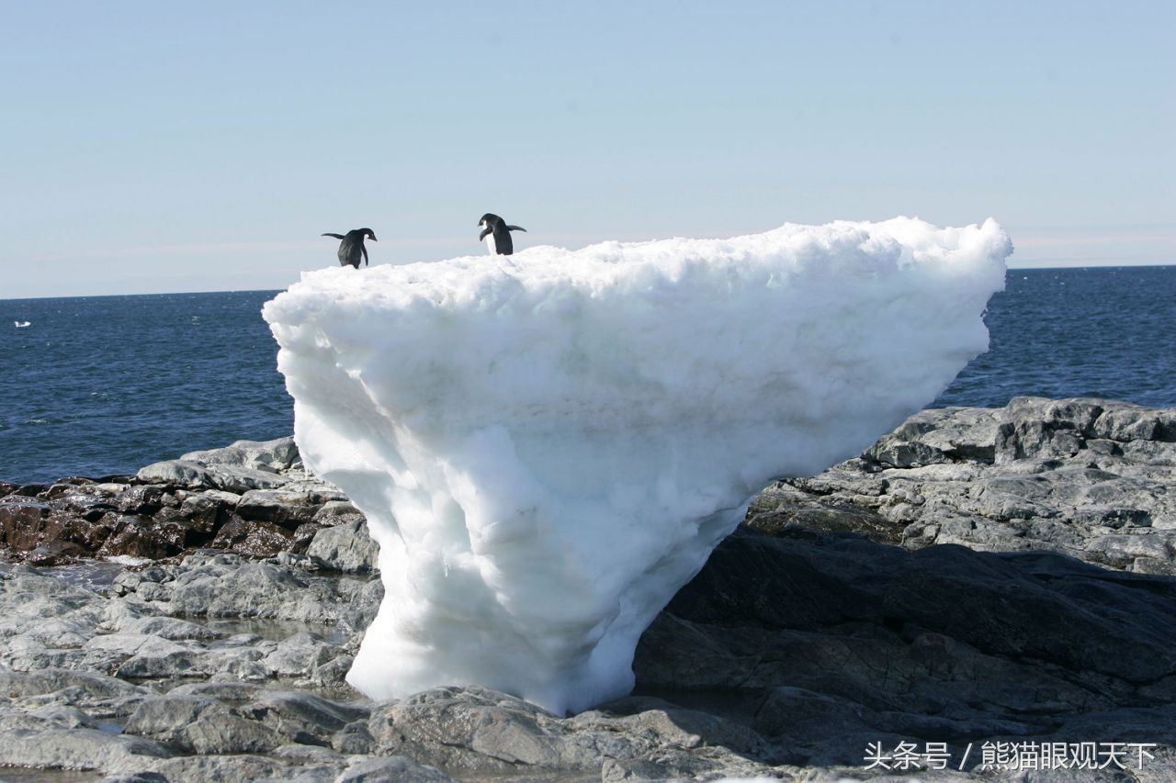
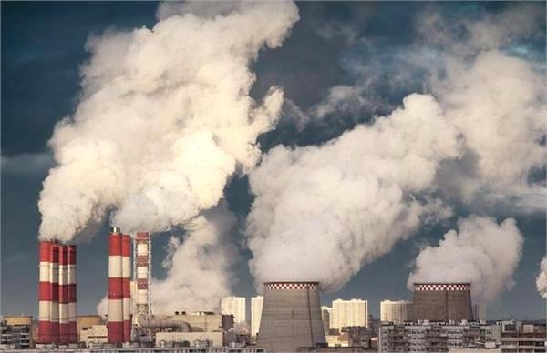
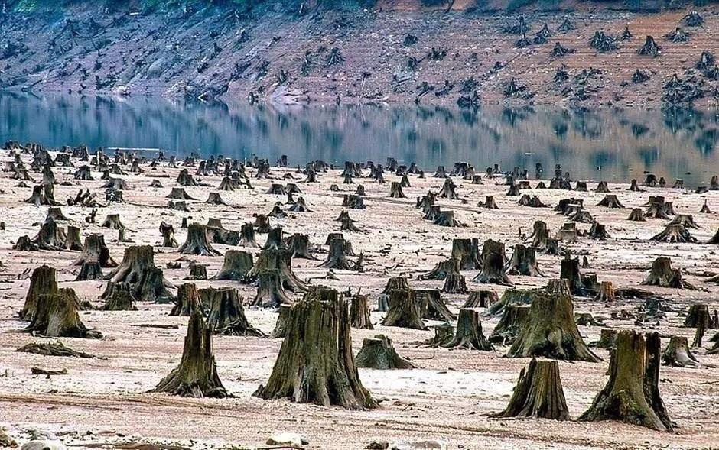
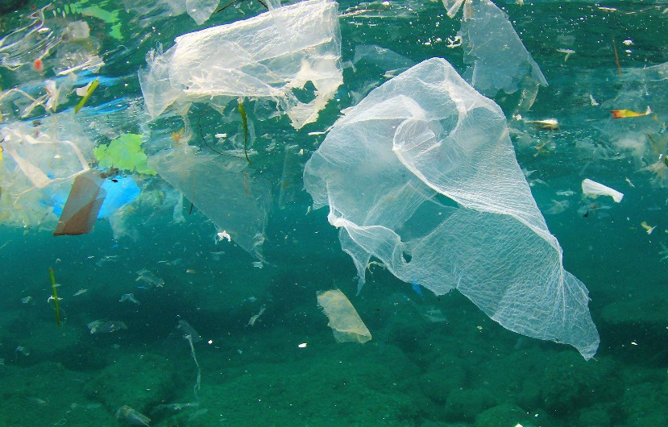
我们的地球正面临着重重危机：

Slide 36
所以宇航员才会感叹：
我们这个地球太可爱了，同时又太容易破碎了！
我们这个地球太可爱了，同时又太容易破碎了！

Slide 37
宇宙空间那么大，那里有数不清的星球，在地球资源枯竭的时候，我们能不能移居到别的星球上去呢？

Slide 38
目前人类还无法移居
默读课文第5—7自然段，找出无法移居的理由，并简单概括。

Slide 39
理由一
：即使有能移居的星球也距离地球太远
仅在淘宝销售
仅在淘宝店铺销售：https://shop488691149.taobao.com
小凤教学
微信：XFJXZYD
https://shop488691149.taobao.com
小凤教学资源店
小凤教学
小凤教学
小凤教学
小凤教学资源店
小凤教学资源店
微信：XFJXZYD
小凤教学资源店
科学家已经证明，至少在以地球为中心的40万亿千米的范围内，没有适合人类居住的第二个星球。
小凤教学
https://shop488691149.taobao.com
微信：XFJXZYD
小凤教学资源店
微信：XFJXZYD
微信：XFJXZYD
微信：XFJXZYD
小凤教学
https://shop488691149.taobao.com
小凤教学资源店
小凤教学
https://shop488691149.taobao.com
https://shop488691149.taobao.com
盗用小凤课件可耻
小凤教学资源店
小凤教学资源店
https://shop488691149.taobao.com
https://shop488691149.taobao.com
小凤教学资源店
小凤教学
40万亿千米
小凤教学资源店
微信：XFJXZYD
https://shop488691149.taobao.com
小凤制作
https://shop488691149.taobao.com
小凤教学
小凤教学资源店
https://shop488691149.taobao.com
小凤教学
小凤教学资源店
小凤教学资源店
鄙视盗用小凤课件
https://shop488691149.taobao.com
https://shop488691149.taobao.com
https://shop488691149.taobao.com
微信：XFJXZYD
小凤教学
小凤教学
https://shop488691149.taobao.com
小凤教学资源店
小凤教学资源店
小凤教学
唯一店铺
小凤教学资源店
微信：XFJXZYD
鄙视盗用小凤课件
盗用小凤课件可耻
微信：XFJXZYD
https://shop488691149.taobao.com
小凤教学
小凤教学
https://shop488691149.taobao.com
小凤教学
小凤教学
表明范围之大
淘宝店铺https://shop488691149.taobao.com
微信：XFJXZYD
列数字
小凤教学资源店
https://shop488691149.taobao.com
微信：XFJXZYD
小凤教学
小凤教学资源店
小凤教学
淘宝店铺：小凤教学资源店
https://shop488691149.taobao.com
小凤教学资源店
盗用小凤课件可耻
微信：XFJXZYD
微信：XFJXZYD
小凤教学资源店
鄙视盗用小凤课件
小凤教学资源店
小凤教学资源店
小凤教学资源店
小凤教学资源店
小凤教学资源店
小凤教学资源店
微信：XFJXZYD
小凤教学
小凤教学
盗用小凤课件可耻
小凤教学
淘宝店铺：https://shop488691149.taobao.com
淘宝唯一店铺：https://shop488691149.taobao.com

Slide 40
理由二
：建造移民基地只是遥远的设想
仅在淘宝销售
仅在淘宝店铺销售：https://shop488691149.taobao.com
小凤教学
微信：XFJXZYD
https://shop488691149.taobao.com
小凤教学资源店
小凤教学
小凤教学
小凤教学
小凤教学资源店
小凤教学资源店
微信：XFJXZYD
小凤教学资源店
不错，科学家们提出了许多设想，例如，在火星或者月球上建造移民基地。但是，即使这些设想能实现，也是遥远的事情。再说，又有多少人能够去居住呢？
小凤教学
https://shop488691149.taobao.com
微信：XFJXZYD
小凤教学资源店
微信：XFJXZYD
微信：XFJXZYD
微信：XFJXZYD
小凤教学
https://shop488691149.taobao.com
小凤教学资源店
小凤教学
https://shop488691149.taobao.com
https://shop488691149.taobao.com
盗用小凤课件可耻
小凤教学资源店
小凤教学资源店
https://shop488691149.taobao.com
https://shop488691149.taobao.com
小凤教学资源店
小凤教学
https://shop488691149.taobao.com
小凤教学资源店
微信：XFJXZYD
小凤教学
小凤制作
https://shop488691149.taobao.com
小凤教学资源店
https://shop488691149.taobao.com
小凤教学
小凤教学资源店
小凤教学资源店
鄙视盗用小凤课件
https://shop488691149.taobao.com
https://shop488691149.taobao.com
https://shop488691149.taobao.com
微信：XFJXZYD
小凤教学
小凤教学
https://shop488691149.taobao.com
小凤教学资源店
小凤教学资源店
小凤教学
唯一店铺
小凤教学资源店
微信：XFJXZYD
鄙视盗用小凤课件
盗用小凤课件可耻
微信：XFJXZYD
https://shop488691149.taobao.com
小凤教学
小凤教学
https://shop488691149.taobao.com
小凤教学
小凤教学
淘宝店铺https://shop488691149.taobao.com
微信：XFJXZYD
小凤教学资源店
https://shop488691149.taobao.com
微信：XFJXZYD
小凤教学
小凤教学资源店
小凤教学
淘宝店铺：小凤教学资源店
https://shop488691149.taobao.com
小凤教学资源店
盗用小凤课件可耻
微信：XFJXZYD
微信：XFJXZYD
小凤教学资源店
鄙视盗用小凤课件
小凤教学资源店
小凤教学资源店
小凤教学资源店
小凤教学资源店
小凤教学资源店
小凤教学资源店
微信：XFJXZYD
小凤教学
小凤教学
盗用小凤课件可耻
小凤教学
淘宝店铺：https://shop488691149.taobao.com
淘宝唯一店铺：https://shop488691149.taobao.com

Slide 41
联系第11课《宇宙生命之谜》，补充说明无法移居的其他原因。

Slide 42

天体上有生命存在的四个必备条件：
适合生存的温度
必要的水分
适当成分的大气
足够的光和热
目前没有发现具备这些条件的第二个星球，所以无法移居。

Slide 43

我们要精心保护地球
面对这个既美丽可爱，同时又太容易破碎的地球，我们该怎么做呢？

Slide 44
朗读第9自然段，和作者一起发出呼吁。
只有一个地球，如果它被破坏了，我们别无去处。如果地球上的各种资源都枯竭了，我们很难从别的地方得到补充。我们要精心地保护地球，保护地球的生态环境。让地球更好地造福于我们的子孙后代吧！

Slide 45
我们要精心地保护地球，保护地球的生态环境。
这一结论是怎样一步步得出的呢？回顾前面三个部分，梳理课文内容。

Slide 46
借助思维导图，说说作者是怎样一步步得出结论的。
促发读者认识到“只有一个地球”，保护地球不仅重要，而且必要，由此层层递进、水到渠成地得出结论。
激发人们对地球的热爱与保护的情感。
地球美丽但渺小。
（1—2）
仅在淘宝销售
仅在淘宝店铺销售：https://shop488691149.taobao.com
小凤教学
微信：XFJXZYD
https://shop488691149.taobao.com
小凤教学资源店
小凤教学
小凤教学
小凤教学
小凤教学资源店
小凤教学资源店
微信：XFJXZYD
小凤教学资源店
小凤教学
https://shop488691149.taobao.com
微信：XFJXZYD
小凤教学资源店
微信：XFJXZYD
微信：XFJXZYD
微信：XFJXZYD
小凤教学
https://shop488691149.taobao.com
小凤教学资源店
小凤教学
https://shop488691149.taobao.com
https://shop488691149.taobao.com
盗用小凤课件可耻
小凤教学资源店
小凤教学资源店
（3—4）
https://shop488691149.taobao.com
小凤教学资源店
小凤教学
地球的自然资源有限。
https://shop488691149.taobao.com
小凤教学资源店
微信：XFJXZYD
https://shop488691149.taobao.com
小凤制作
https://shop488691149.taobao.com
小凤教学
小凤教学资源店
https://shop488691149.taobao.com
小凤教学
小凤教学资源店
小凤教学资源店
鄙视盗用小凤课件
https://shop488691149.taobao.com
https://shop488691149.taobao.com
https://shop488691149.taobao.com
微信：XFJXZYD
小凤教学
小凤教学
小凤教学资源店
唯一店铺
小凤教学资源店
（5—7）
https://shop488691149.taobao.com
小凤教学资源店
人类暂时无法移居其他星球。
微信：XFJXZYD
小凤教学
盗用小凤课件可耻
微信：XFJXZYD
https://shop488691149.taobao.com
鄙视盗用小凤课件
https://shop488691149.taobao.com
小凤教学
小凤教学
小凤教学
小凤教学
淘宝店铺https://shop488691149.taobao.com
微信：XFJXZYD
小凤教学资源店
https://shop488691149.taobao.com
微信：XFJXZYD
小凤教学
小凤教学资源店
小凤教学
淘宝店铺：小凤教学资源店
https://shop488691149.taobao.com
小凤教学资源店
（8—9）
盗用小凤课件可耻
微信：XFJXZYD
微信：XFJXZYD
小凤教学资源店
我们要精心地保护地球，保护地球的生态环境。
鄙视盗用小凤课件
小凤教学资源店
小凤教学资源店
小凤教学资源店
小凤教学资源店
小凤教学资源店
小凤教学资源店
微信：XFJXZYD
小凤教学
小凤教学
盗用小凤课件可耻
小凤教学
淘宝店铺：https://shop488691149.taobao.com
淘宝唯一店铺：https://shop488691149.taobao.com

Slide 47
学法小结
文章中的结论并不是凭空产生的，也不是一步到位的，而是通过严谨清晰的论述表达出来的。在阅读时，要结合具体内容梳理文章的脉络，理清线索，体会作者表达的观点。

Slide 48

只有一个地球，我们要精心地保护地球，保护地球的生态环境。这是我们的心声，更是我们的行动！

Slide 49

读下面的句子，你想到了生活中的哪些现象？
因为人们随意毁坏自然资源，不顾后果地滥用化学品，不但使它们不能再生，还造成了一系列生态灾难，给人类生存带来了严重的威胁。

Slide 50

我想到了生活中滥用的化学品……
我想到了生活中各种自然资源受到的毁坏，比如……
仅在淘宝销售
仅在淘宝店铺销售：https://shop488691149.taobao.com
小凤教学
微信：XFJXZYD
https://shop488691149.taobao.com
小凤教学资源店
小凤教学
小凤教学
小凤教学
小凤教学资源店
小凤教学资源店
微信：XFJXZYD
小凤教学资源店
小凤教学
https://shop488691149.taobao.com
微信：XFJXZYD
小凤教学资源店
微信：XFJXZYD
微信：XFJXZYD
微信：XFJXZYD
小凤教学
https://shop488691149.taobao.com
小凤教学资源店
小凤教学
https://shop488691149.taobao.com
https://shop488691149.taobao.com
盗用小凤课件可耻
小凤教学资源店
小凤教学资源店
https://shop488691149.taobao.com
https://shop488691149.taobao.com
小凤教学资源店
小凤教学
小凤教学资源店
微信：XFJXZYD
https://shop488691149.taobao.com
小凤制作
我想到了新闻报道中的生态灾难……
https://shop488691149.taobao.com
小凤教学
小凤教学资源店
https://shop488691149.taobao.com
小凤教学
小凤教学资源店
小凤教学资源店
鄙视盗用小凤课件
https://shop488691149.taobao.com
https://shop488691149.taobao.com
https://shop488691149.taobao.com
微信：XFJXZYD
小凤教学
小凤教学
https://shop488691149.taobao.com
小凤教学资源店
小凤教学资源店
小凤教学
唯一店铺
小凤教学资源店
微信：XFJXZYD
鄙视盗用小凤课件
盗用小凤课件可耻
微信：XFJXZYD
https://shop488691149.taobao.com
小凤教学
小凤教学
https://shop488691149.taobao.com
小凤教学
小凤教学
淘宝店铺https://shop488691149.taobao.com
微信：XFJXZYD
小凤教学资源店
https://shop488691149.taobao.com
微信：XFJXZYD
小凤教学
小凤教学资源店
小凤教学
淘宝店铺：小凤教学资源店
https://shop488691149.taobao.com
小凤教学资源店
盗用小凤课件可耻
微信：XFJXZYD
微信：XFJXZYD
小凤教学资源店
鄙视盗用小凤课件
小凤教学资源店
小凤教学资源店
小凤教学资源店
小凤教学资源店
小凤教学资源店
小凤教学资源店
微信：XFJXZYD
小凤教学
小凤教学
盗用小凤课件可耻
小凤教学
淘宝店铺：https://shop488691149.taobao.com
淘宝唯一店铺：https://shop488691149.taobao.com

Slide 51

请你针对这些现象设计一两条保护环境或节约资源的宣传标语，写下来。

Slide 52

小组交流宣传标语，评选出小组内“最有吸引力的宣传语”，再进行班级评选。

Slide 53

朗读、积累宣传标语。
金山银山不如绿水青山。
但存方寸地，留与子孙耕。
低碳生活始于心，节能减排践于行。
请珍惜、爱护每一滴生命的源泉。

Slide 54
板书设计
地球美丽但渺小。
（1—2）
仅在淘宝销售
仅在淘宝店铺销售：https://shop488691149.taobao.com
小凤教学
微信：XFJXZYD
https://shop488691149.taobao.com
小凤教学资源店
小凤教学
小凤教学
小凤教学
小凤教学资源店
小凤教学资源店
微信：XFJXZYD
小凤教学资源店
小凤教学
https://shop488691149.taobao.com
微信：XFJXZYD
小凤教学资源店
微信：XFJXZYD
微信：XFJXZYD
微信：XFJXZYD
小凤教学
https://shop488691149.taobao.com
小凤教学资源店
小凤教学
https://shop488691149.taobao.com
https://shop488691149.taobao.com
盗用小凤课件可耻
小凤教学资源店
小凤教学资源店
（3—4）
https://shop488691149.taobao.com
小凤教学资源店
小凤教学
地球的自然资源有限。
https://shop488691149.taobao.com
小凤教学资源店
微信：XFJXZYD
https://shop488691149.taobao.com
小凤制作
https://shop488691149.taobao.com
小凤教学
小凤教学资源店
https://shop488691149.taobao.com
小凤教学
小凤教学资源店
小凤教学资源店
鄙视盗用小凤课件
https://shop488691149.taobao.com
https://shop488691149.taobao.com
https://shop488691149.taobao.com
微信：XFJXZYD
小凤教学
小凤教学
小凤教学资源店
唯一店铺
小凤教学资源店
（5—7）
https://shop488691149.taobao.com
小凤教学资源店
人类暂时无法移居其他星球。
微信：XFJXZYD
小凤教学
盗用小凤课件可耻
微信：XFJXZYD
https://shop488691149.taobao.com
鄙视盗用小凤课件
https://shop488691149.taobao.com
小凤教学
小凤教学
小凤教学
小凤教学
淘宝店铺https://shop488691149.taobao.com
微信：XFJXZYD
小凤教学资源店
https://shop488691149.taobao.com
微信：XFJXZYD
小凤教学
小凤教学资源店
小凤教学
淘宝店铺：小凤教学资源店
https://shop488691149.taobao.com
小凤教学资源店
（8—9）
盗用小凤课件可耻
微信：XFJXZYD
微信：XFJXZYD
小凤教学资源店
我们要精心地保护地球，保护地球的生态环境。
鄙视盗用小凤课件
小凤教学资源店
小凤教学资源店
小凤教学资源店
小凤教学资源店
小凤教学资源店
小凤教学资源店
微信：XFJXZYD
小凤教学
小凤教学
盗用小凤课件可耻
小凤教学
淘宝店铺：https://shop488691149.taobao.com
淘宝唯一店铺：https://shop488691149.taobao.com

Slide 55
随堂练习
一、看拼音，写词语。
仅在淘宝销售
仅在淘宝店铺销售：https://shop488691149.taobao.com
小凤教学
微信：XFJXZYD
https://shop488691149.taobao.com
小凤教学资源店
小凤教学
小凤教学
小凤教学
小凤教学资源店
小凤教学资源店
微信：XFJXZYD
小凤教学资源店
小凤教学
https://shop488691149.taobao.com
jīnɡ yínɡ yáo lán hé ǎi
（ ） （ ） （ ）
zī yuán ɡònɡ xiàn kānɡ kǎi
（ ） （ ） （ ）
小凤教学资源店
微信：XFJXZYD
微信：XFJXZYD
微信：XFJXZYD
微信：XFJXZYD
小凤教学
https://shop488691149.taobao.com
小凤教学资源店
小凤教学
https://shop488691149.taobao.com
https://shop488691149.taobao.com
盗用小凤课件可耻
小凤教学资源店
小凤教学资源店
https://shop488691149.taobao.com
https://shop488691149.taobao.com
小凤教学资源店
小凤教学
https://shop488691149.taobao.com
小凤教学资源店
微信：XFJXZYD
小凤教学
小凤制作
https://shop488691149.taobao.com
小凤教学资源店
晶莹
https://shop488691149.taobao.com
摇篮
小凤教学
和蔼
小凤教学资源店
小凤教学资源店
鄙视盗用小凤课件
https://shop488691149.taobao.com
https://shop488691149.taobao.com
https://shop488691149.taobao.com
微信：XFJXZYD
小凤教学
小凤教学
https://shop488691149.taobao.com
小凤教学资源店
小凤教学资源店
小凤教学
唯一店铺
小凤教学资源店
微信：XFJXZYD
鄙视盗用小凤课件
盗用小凤课件可耻
微信：XFJXZYD
https://shop488691149.taobao.com
小凤教学
小凤教学
https://shop488691149.taobao.com
小凤教学
小凤教学
淘宝店铺https://shop488691149.taobao.com
微信：XFJXZYD
小凤教学资源店
https://shop488691149.taobao.com
微信：XFJXZYD
小凤教学
小凤教学资源店
小凤教学
淘宝店铺：小凤教学资源店
https://shop488691149.taobao.com
小凤教学资源店
盗用小凤课件可耻
微信：XFJXZYD
微信：XFJXZYD
小凤教学资源店
鄙视盗用小凤课件
小凤教学资源店
小凤教学资源店
小凤教学资源店
小凤教学资源店
小凤教学资源店
资源
贡献
慷慨
小凤教学资源店
小凤教学
微信：XFJXZYD
小凤教学
小凤教学
盗用小凤课件可耻
淘宝店铺：https://shop488691149.taobao.com
淘宝唯一店铺：https://shop488691149.taobao.com

Slide 56
二、在括号里填入合适的关联词语。
拿矿产资源来说，它（ ）谁的恩赐，（ ）经过几百万年，甚至几亿年的地质变化才形成的。
（ ）地球被破坏了，我们（ ）别无去处。
不是
而是
如果
就

Slide 57
三、选择下列句子运用的说明方法。
A.举例子 B.打比方 C.作比较 D.列数字
1.地球是一个半径约为6400千米的星球。（ ）
2.同茫茫宇宙相比，地球是渺小的。（ ）
3.科学家们提出了许多设想，例如，在火星或者月球上建造移民基地。（ ）
D
C
A

Slide 58
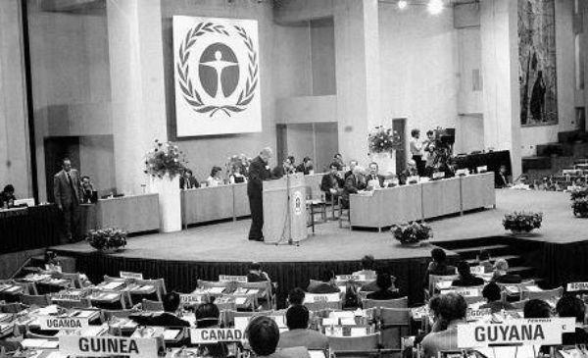
课后作业
阅读《联合国人类环境宣言》。

Slide 59

我会写
yínɡ
莹
组词：晶莹 蓝莹莹
造句：小妹妹长了一对晶莹的大眼睛。

Slide 60
ɡuǒ
裹
组词：包裹 裹紧
造句：快递员每天都在忙碌地送着一个个包裹。

Slide 61
lán
篮
组词：花篮 摇篮
造句：小宝宝在摇篮中舒服地睡着了。

Slide 62
ǎi
蔼
组词：蔼然 和蔼可亲
造句：我们的老师和蔼可亲，就像一位妈妈。

Slide 63
zī
资
组词：投资 资源
造句：我们这儿拥有丰富的土地资源。

Slide 64
kuànɡ
矿
组词：铁矿 矿产
造句：这片土地下埋藏着丰富的矿产资源。

Slide 65
kānɡ
慷
组词：慷慨
造句：妈妈经常慷慨地资助山区贫困学生。

Slide 66
kǎi
慨
组词：感慨 愤慨
造句：他不禁感慨万分,觉得日子过得太快了。

Slide 67
ɡònɡ
贡
组词：贡献 进贡
造句：长大后我们要为祖国做贡献！

Slide 68
làn
滥
组词：滥伐 滥用
造句：滥用食品添加剂会给我们身体造成严重危害。

Slide 69
jī
基
组词：基地 基层
造句：这个农场成了学生的实践基地。

Slide 70
dǔ
睹
组词：熟视无睹 目睹
造句：小明目睹了这件事的全过程。

